Slide 1
Instalando extensão do GitHub para Windows

Slide 2
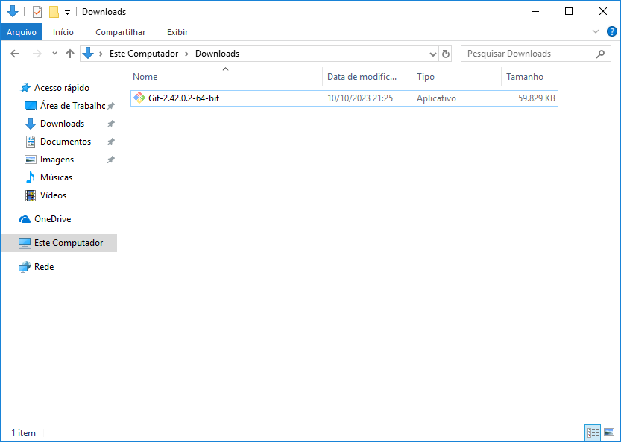
Instalando extensão do GitHub para Windows
Clique 2x para instalar o software

Slide 3
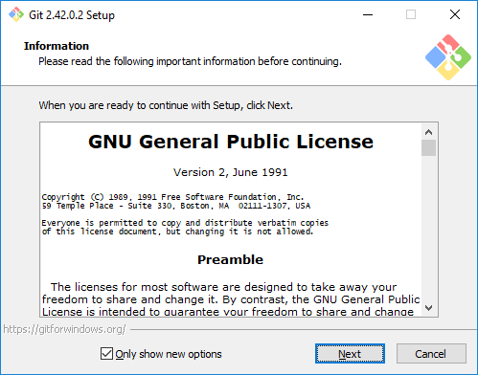
Instalando extensão do GitHub para Windows

Slide 4
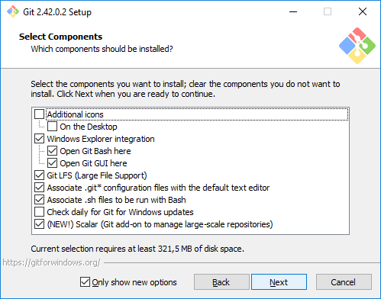
Instalando extensão do GitHub para Windows

Slide 5
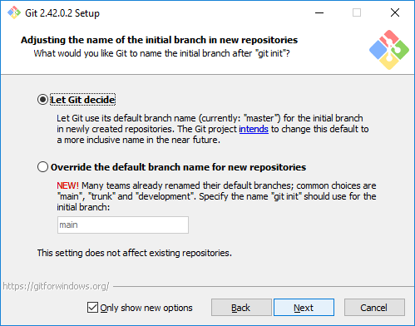
Instalando extensão do GitHub para Windows

Slide 6
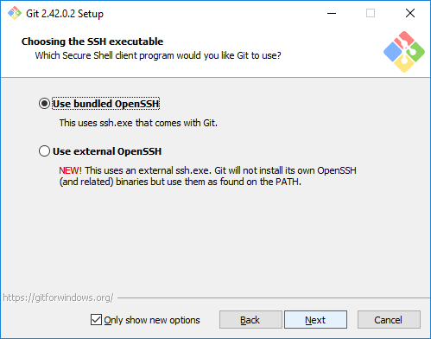
Instalando extensão do GitHub para Windows

Slide 7
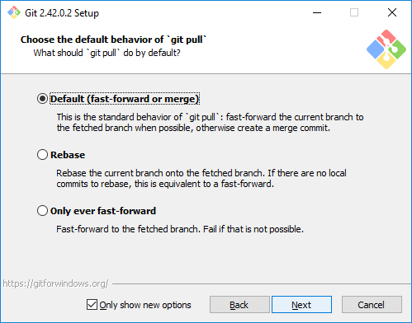
Instalando extensão do GitHub para Windows

Slide 8
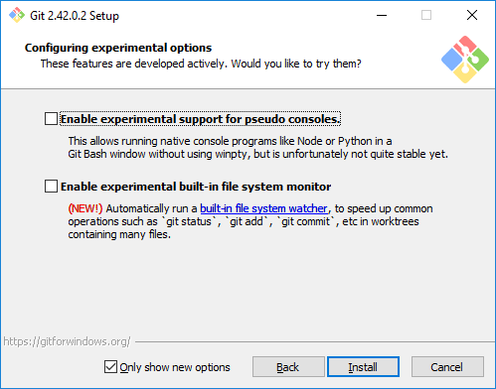
Instalando extensão do GitHub para Windows

Slide 9
Instalando extensão do GitHub para Windows

Slide 10
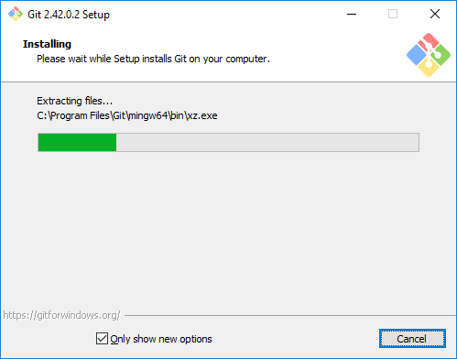
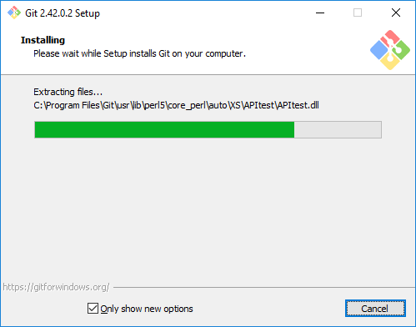
Instalando extensão do GitHub para Windows

Slide 11

Instalando extensão do GitHub para Windows

Slide 12
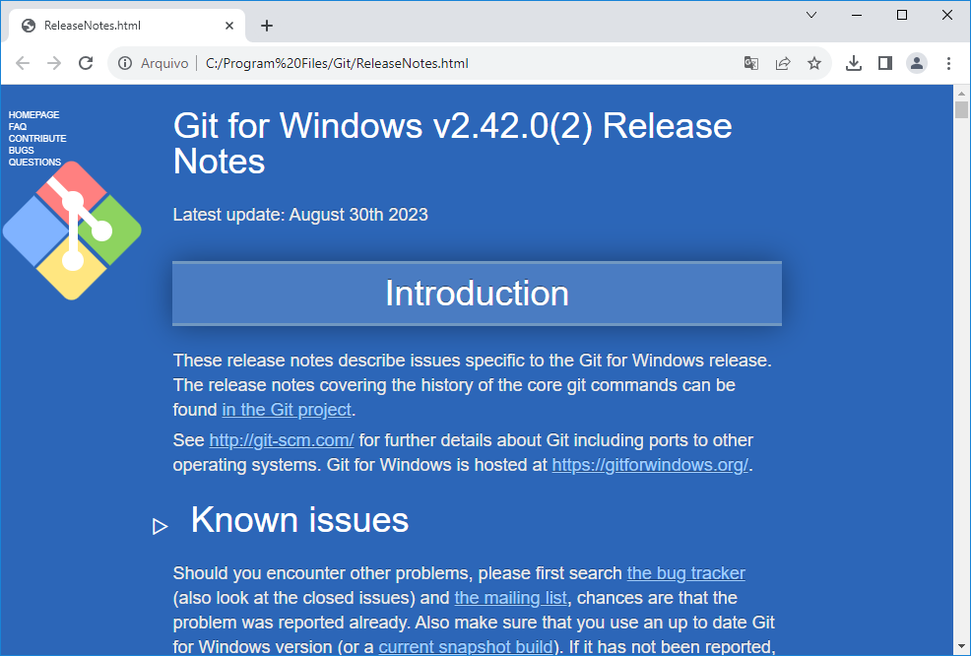
Instalando extensão do GitHub para Windows

